Slide 1
Ledviny V
Urolithiaza, nefrotický syndrom, náhradní funkce ledvin, otravy

Slide 2
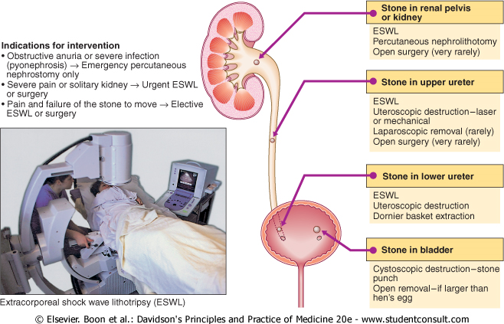
Urolitiáza (kaménky ledvin)
Prevalence: 5 %
Etiologie: genetika, dieta, pití tekutin, infekce, metabolická porucha, anomálie a zúžení močových cest ….
Složení:
  60 % kalcium oxalát
  10 % kalcium fosfát + kalcium oxalát
  5 % urátové
  1 % cystinové
  zbytek smíšené

Slide 3
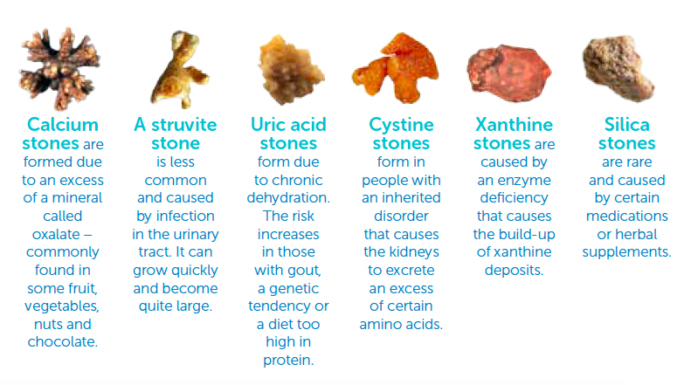
Ledvinový kamínek

Slide 4
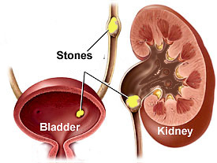
Urolitiáza (kaménky ledvin)
Klinický obraz: žádný, bolesti, kolika, zimnice, třesavka, hematurie
Diagnóza: sonografie, RTG, iv urografie
Léčba: spasmolytika, opiáty (tlumí bolest), 70-80 % spontánně odejde
Zbytek litotrypsie (ESWL), 5 % operace
Prevence: dieta dle typu konkrementu, dostatek tekutin.

Slide 5
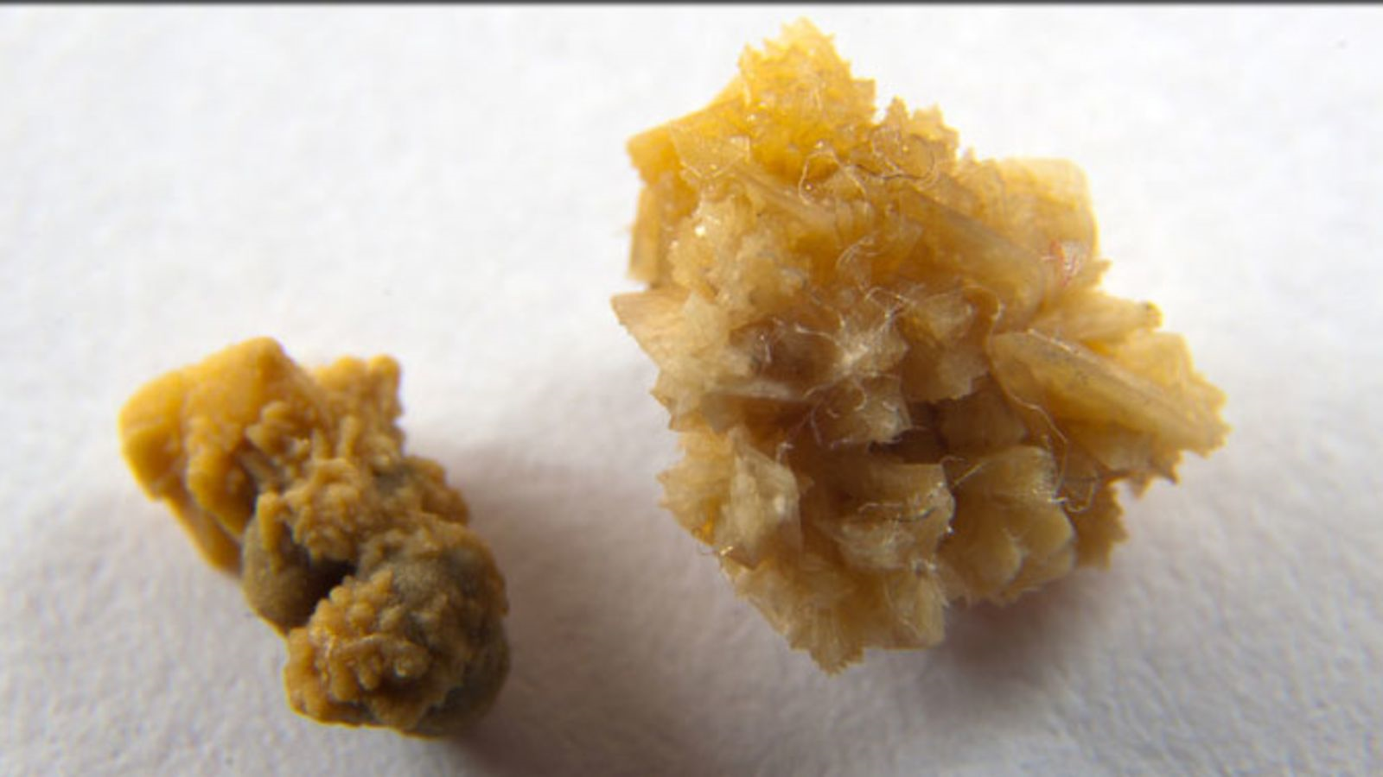
Ledvinový kamínek

Slide 6
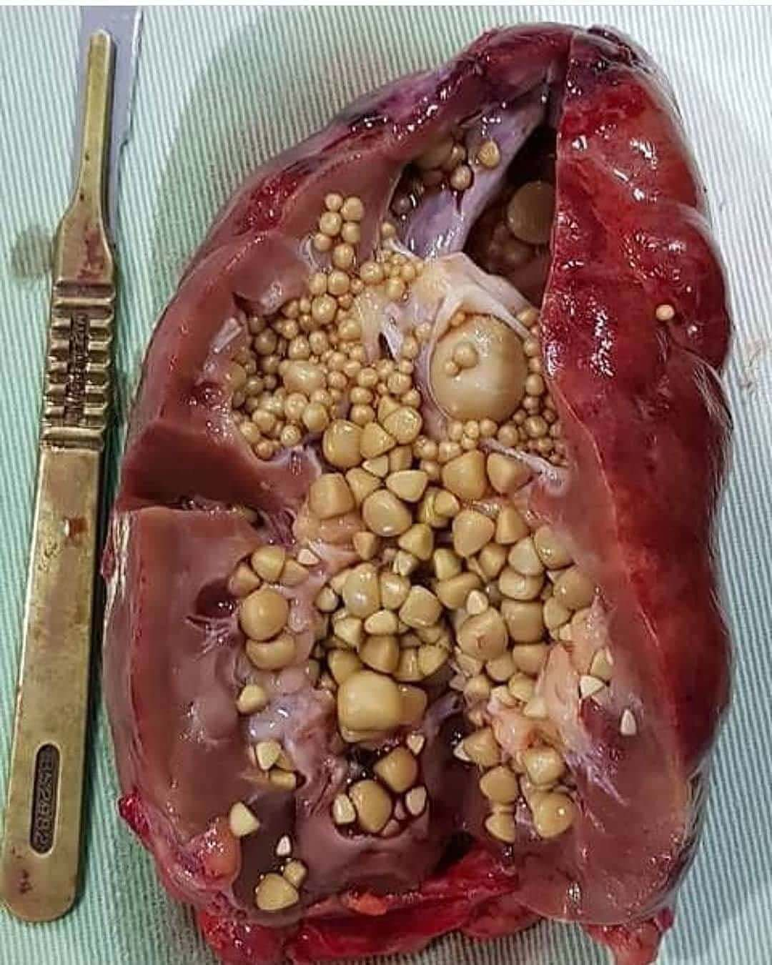
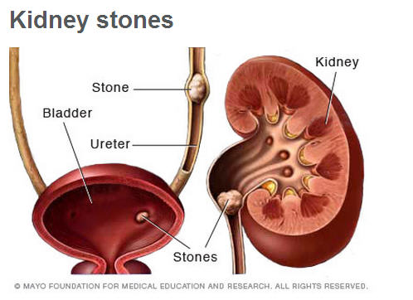
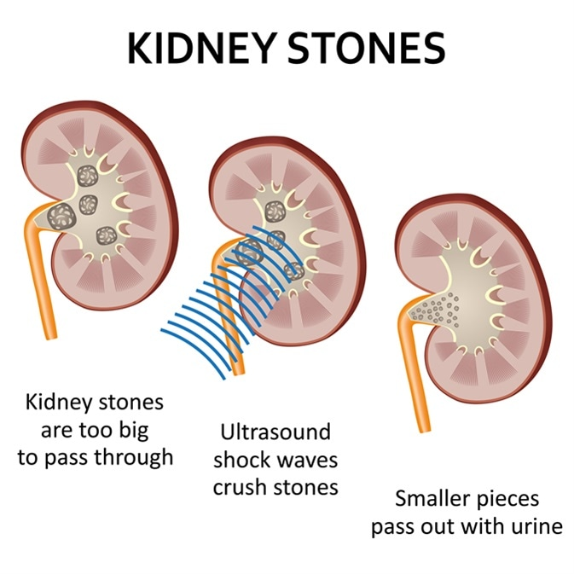
Ledvinové kaménky

Slide 7
Nefrotický syndrom
Definice:
Proteinurie (nad 3,5 g/24h)
Hypalbuminémie
Dyslipidémie
Otoky
Trombózy
Rozdělení:
Vrozený (vzácný, rychlé selhání ledvin)
Získaný
  Glomerulonefritidy
  Diabetická nefropatie
  Amyloidóza ledvin
  Hepatitida B
  Nádory, malárie, léky, drogy

Slide 8
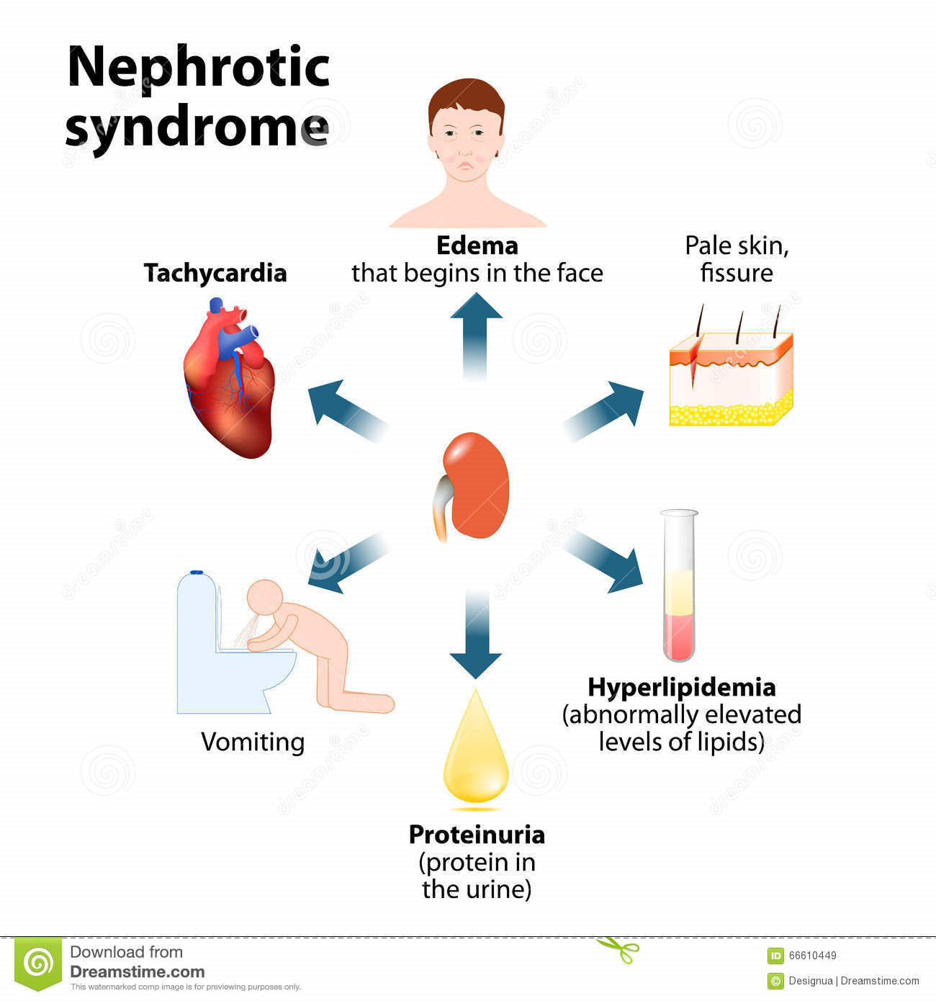
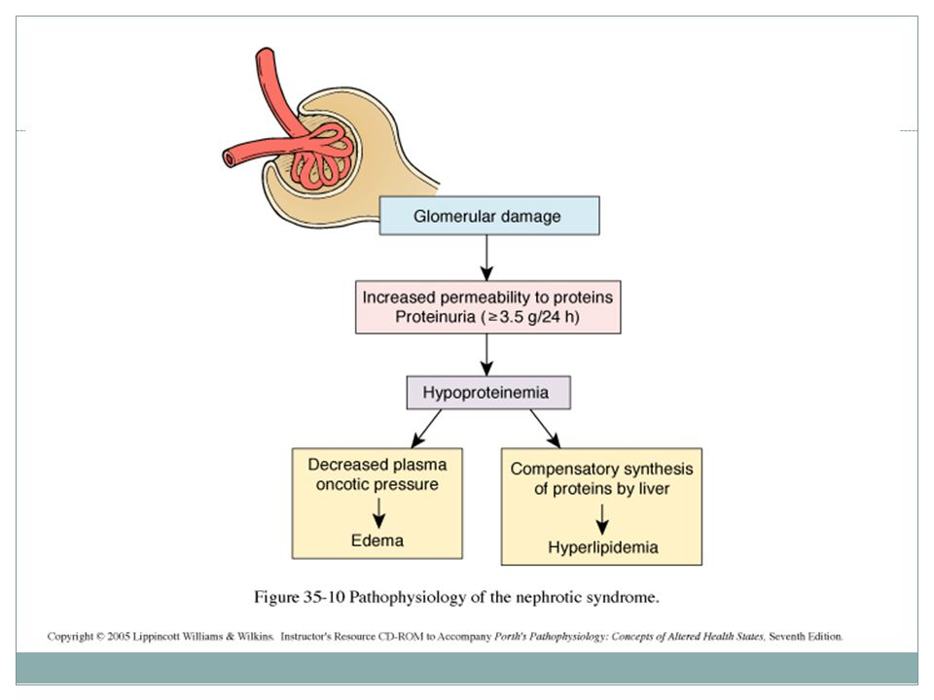
Nefrotický syndrom

Slide 9
Nefrotický syndrom
Diagnóza:
Klinika
Laboratoře a moč
Biopsie ledvin
Léčba:
Základní onemocnění (imunosuprese)
Symptomaticky:
Blokáda RAAS, statiny, antiagregace
Omezení Na, bílkovin (0,6 g/kg/d)
Ketoanaloga EAK

Slide 10
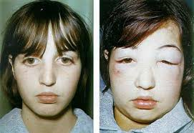
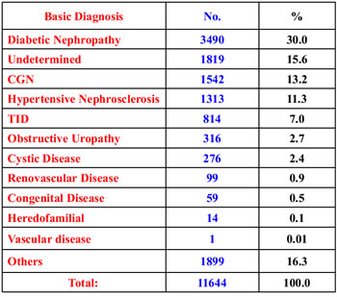
Nefrotický syndrom

Slide 11
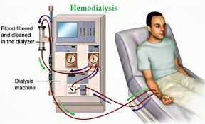
Náhradní funkce ledvin
Indikace:
Urémie
Urea nad 30 mmol/l
Kreatinin nad 600 mmol/l
Kalium nad 6,5 mmol/l
Individuální rozhodnutí

Slide 12
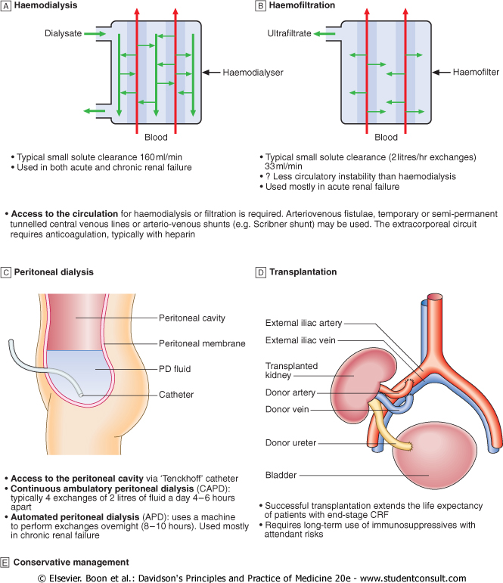
Náhradní funkce ledvin
Možnosti:
Hemodialýza/hemofiltrace
Peritoneální dialýza
Transplantace ledviny

Slide 13
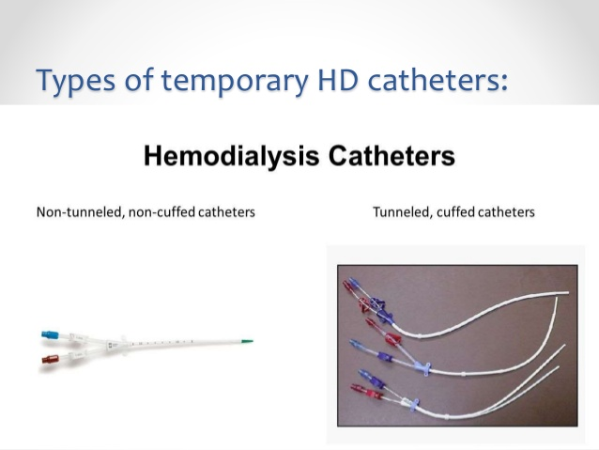
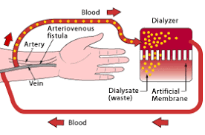
Hemodialýza/hemofiltrace cévní přístup
Přístup do krevního oběhu (200-300 ml/min)
Tepenno-žilní píštěl na předloktí
Centrální žilní katetr (permanentní)
Umělá cévní protéza (chirurg)
Komplikace (ucpání, zúžení, infekce, SS)

Slide 14
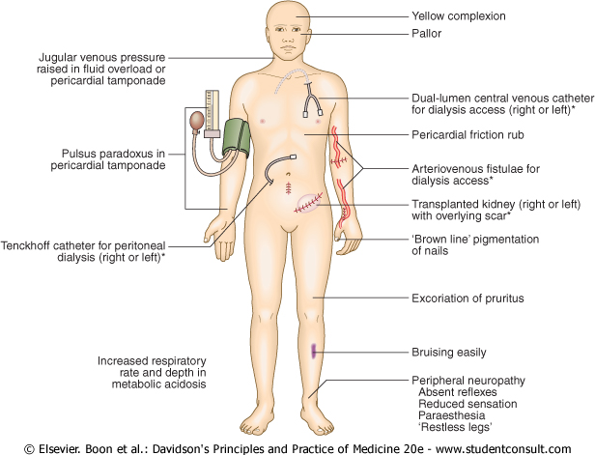
Přístupy

Slide 15
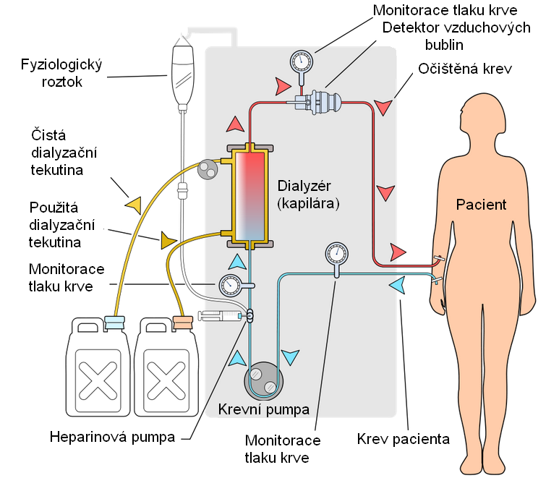
Princip HD nebo HF
Očišťování krve přes polopropustnou membránu na základě koncentrací látek
(2-3x týdně, 3-5 hodin)
Filtrace určitého množství tekutiny
Výhody: nemá KI, vysoce účinné
Nevýhody: kolísání vnitřního prostředí, krevní ztráty, restrikce tekutin a K, omezení cestování

Slide 16
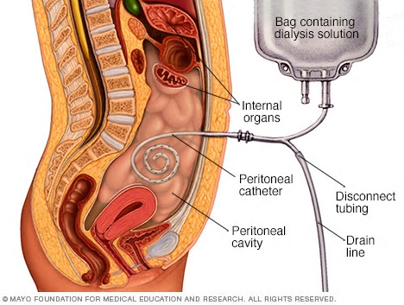
Peritoneální dialýza
Kontinuální ambulantní PD
  4x výměna roztoku za den
  Nevyžaduje přístroj
Automatická PD
  Vyžaduje přístroj
  Během spánku 4-5 výměn roztoku

Slide 17
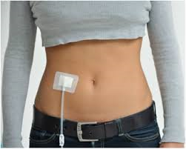
Peritoneální dialýza
Domácí typ léčení
Nutnost zavedení Tenkhofova katetru (chirurg)
Spolupracující pacient
Kontraindikace:
  Břišní kýly, srůsty, fibróza peritonea
  Zánětlivé onemocnění střev

Slide 18
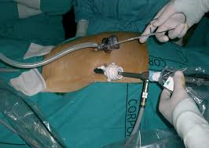
Peritoneální dialýza
Výhody:
  Stálost vnitřního prostředí
  Mírná dieta, svoboda cestování
  Příjem tekutin normální
Nevýhody:
  Riziko peritonitidy (zánět pobřišnice)
  Přítomnost katetru
  Metabolické složení roztoku

Slide 19
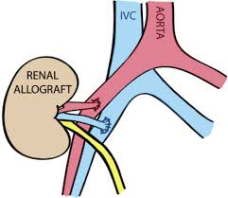
Transplantace ledviny
Nejoptimálnější náhrada funkce
Mrtvý dárce (kadaver)
Živý dárce
Nalezení vhodného dárce
Imunokompatibilita (HLA)

Slide 20
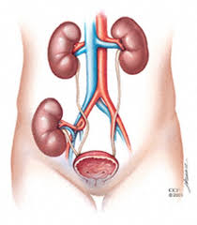
Transplantace ledviny
Kontraindikace:
  Maligní a zánětlivé onemocnění
  HIV, nespolupráce, drogy
  Věk nad 65, těžká obezita (relativní)
Imunosuprese:
  Anti CD-3, anti IL-2R, anti-CD 52
  Steroidy, mykofenolát, Tacrolimus

Slide 21
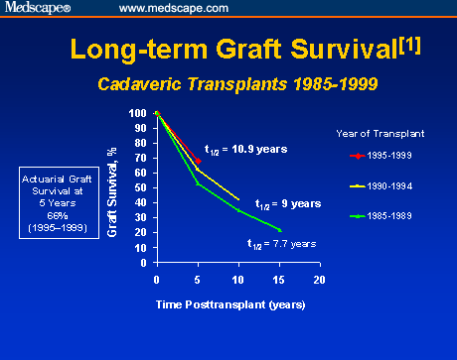
Transplantace ledviny
Přežití:
  Kvalita graftu (živý dárce)
  Imunokompatibilita (příbuzný)
  Chirurgie
  95 % jeden rok
  50 % 10 let
Významně lepší kvalita života

Slide 22
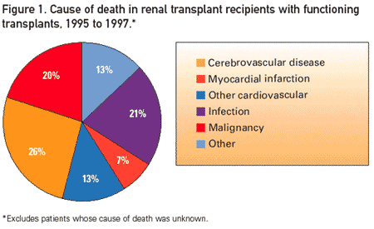
Transplantace ledviny
Komplikace:
Akutní rejekce (30-60%, do 3 měs)
  Bolesti, zvětšení, biopsie
  Pulzní kortikoidy, monoklonální protilátky
Infekce (močové cesty, CMV, pneumocysty, aspergilus…)
KV komplikace, malignity
Chronická rejekce (nefropatie štěpu)

Slide 23
Nejčastější otravy a intoxikace
Alkohol
Drogy (marihuana, kokain, amfetamin)
Léky (paracetamol, analgetika, benzodiazepiny, sedativa…)
Houby (muchomůrka, závojenka)
Methylalkohol, ethylenglykol
Chemikálie (savo, ředidla, benzín..)
Těžké kovy, arzen
Organofosfáty a herbicidy
CO, CO₂
Amoniak, chlor

Slide 24
Nejčastější otravy – zásady léčby
Anamnéza:
  Subjektivní
  Objektivní
První pomoc:
Zamezení působení toxické látky
Podání antidota
Podpůrná a symptomatická léčba
  Inhalační: odchod ze zamořeného místa, zajištění dýchání, 02
  Kožní: oděv pryč, omýt vodou
  Oční: výplach vlažnou vodu nebo FR
  GIT: zvracení, výplach žaludku, aktivní uhlí
  intubace
  Střevo: projímadla, laváž golytelou, uhlí

Slide 25
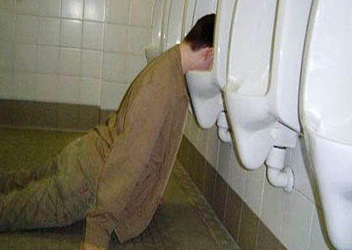
Nejčastější otravy – zásady léčby
Toxikologická analýza:
  Moč, zvratky, krev
Antidota:
  Opiáty Naloxon
  Diazepam Flumazenil
  Muchomůrka N acetylcystein
  Glykoly Ethanol
  Paralen N acytylcystein

Slide 26
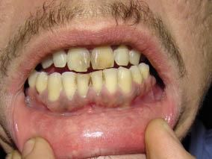
Nejčastější otravy – zásady léčby
Eliminační a podpůrná léčba:
  Forsírovaná diuréza
  Hemodialýza (vodě rozpustné, malé molekuly)
  Hemofiltrace (všechny látky)
HD (methanol, etylenglykol, salicyláty)
HF (i velké molekuly, vazba na tuk i bílkoviny)

